Slide 1




Департамент образования ЮЗОУО города Москвы
ГБОУ СОШ № 1970
ПРЕДМЕТНАЯ НЕДЕЛЯ
Отчет председателя МО учителей технологии, ИЗО, информатики и профориентации Шестаковой И.В.
Москва 2012 год

Slide 2
ПЛАН ПРОВЕДЕНИЯ ПРЕДМЕТНОЙ НЕДЕЛИ
МО технологии, ИЗО, информатики и профориентации в ГБОУ СОШ № 1970
с 13 декабря по 24 декабря 2012 года
Число, День недели | Название мероприятия | Время | Организатор мероприятия
Четверг 13 декабря | Открытие предметной недели Публичное выступление с докладами на тему «Моя профессия будущего» - 7 «А»; 7 «Г»; 8 «А». | Пресс клуб | Харченко Е.С. Жипа Филиппова Ю.Д.
Пятница 14 декабря | Семинар: «Мы молоды, талантливы и образованы» - 9 «а»; 9 «г» | 408 каб. | Шестакова И.В. Университет «Синергия»
Суббота 15 декабря | Форум старшеклассников «Театр моды» | 09.00. Гимназия № 1527 | Шестакова И.В.
Понедельник 17 декабря | Дебаты «Имеет ли право ученик самостоятельно выбирать предметы изучения в старшей школе» 10 класс Открытие выставки рукодельных работ «Радуга успеха» | Актовый зал ДПИ | Жипа Филиппова Ю.Д. Шестакова И.В.
Вторник 18декабря | Открытое занятие кружка «Робототехника» - Тема: «Введение в робототехнику. Первый программируемый робот» Семинар: «Выбор профессии» -10 «А» Практикум: «Формула успеха»-11 «А» | С 15 до 17 часов 419 каб. 408 каб. 408 каб. | Харченко Е.С. Шестакова И.В. ЦСО и ПО «Ясенево»
Среда 19 декабря | Окружной слет музеев, посвященный юбилею музея ДПИ. | 15.00. Актовый зал | Шестакова И.В. Харченко Е.С. Базанова Е.М. Жипа Филиппова Ю.Д.
Четверг 20 декабря | Психолого-педагогическая практика 11 класса в ДОУ № 2586, подготовка творческих новогодних работ совместно с детьми дошкольниками. Классный час: «Что такое профессия?» - 6 «А» | С 15 до 17 часов 408 каб. | Харченко Е.С. Шестакова И.В.
Пятница 21 декабря | Конкурс – Викторина «В гостях у Тюбика» 5 «А» Мастер – класс по квиллингу «Новогодняя открытка» - 5 – 8 классы | 418 каб. 408 каб. | Базанова Е.М. Шестакова И.В.
Понедельник 24 декабря | 1. Подведение итогов предметной недели. 2. Оформление отчета о проведении предметной недели. | Кабинет 408 | Заседание МО Председатель МО Шестакова И.В.

Slide 3
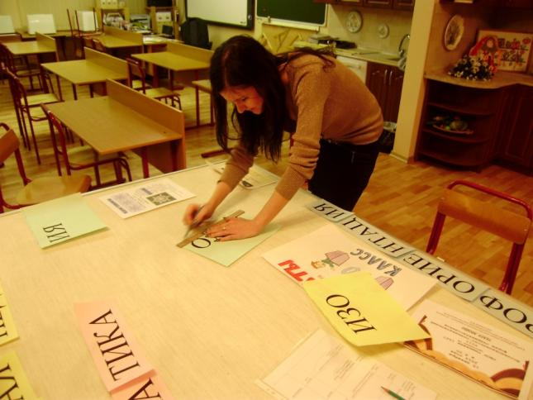
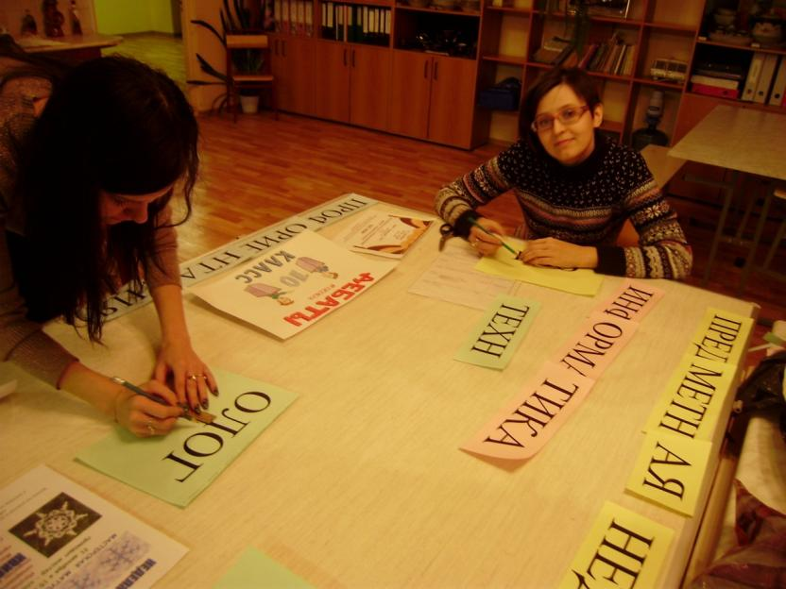

Подготовка к предметной неделе

Slide 4

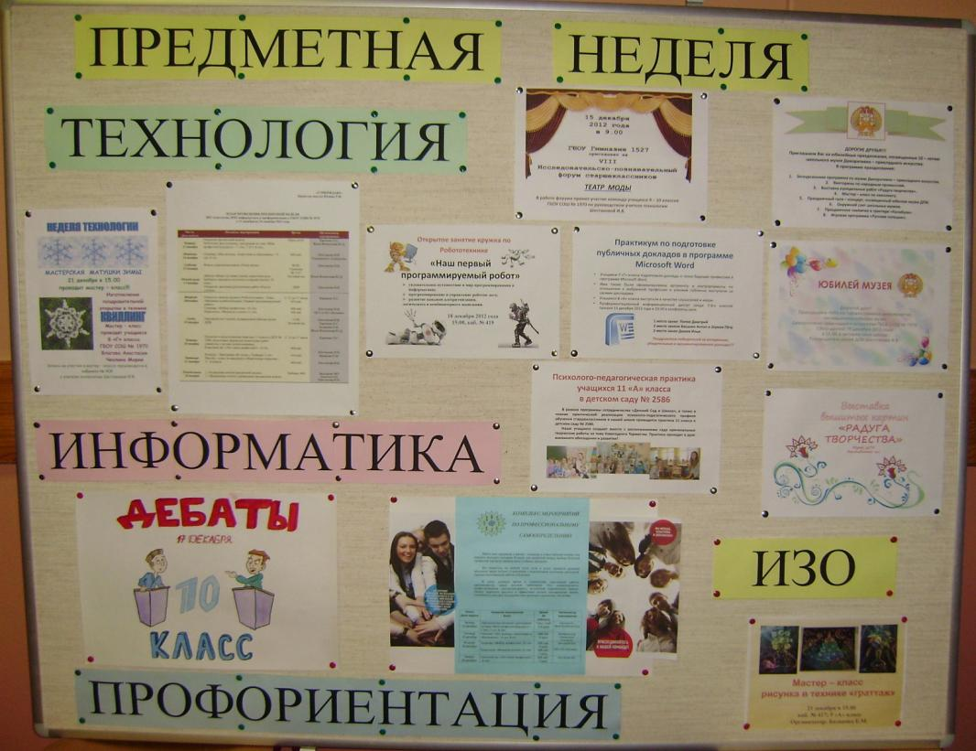
Открытие предметной недели

Slide 5

Практикум по подготовке публичных докладов в программе Microsoft Word
Учащиеся 7 «Г» класса подготовили доклады о своих будущих профессиях в программе Microsoft Word.
Ими также были сформулированы аргументы и контраргументы по отношению к выбранной профессии и ученики публично выступили со своими докладами.
Учащиеся 8 «А» класса выступали в качестве слушателей и жюри.
Организаторы мероприятия учителя информационных технологий Харченко Е.С. И Жипа Филиппова Ю.Д.
1 место занял Попов Дмитрий
2 место заняли Васькин Антон и Шумов Пётр
3 место занял Дюков Илья
Поздравляем победителей за интересные, убедительные и аргументированные доклады!!!

Slide 6

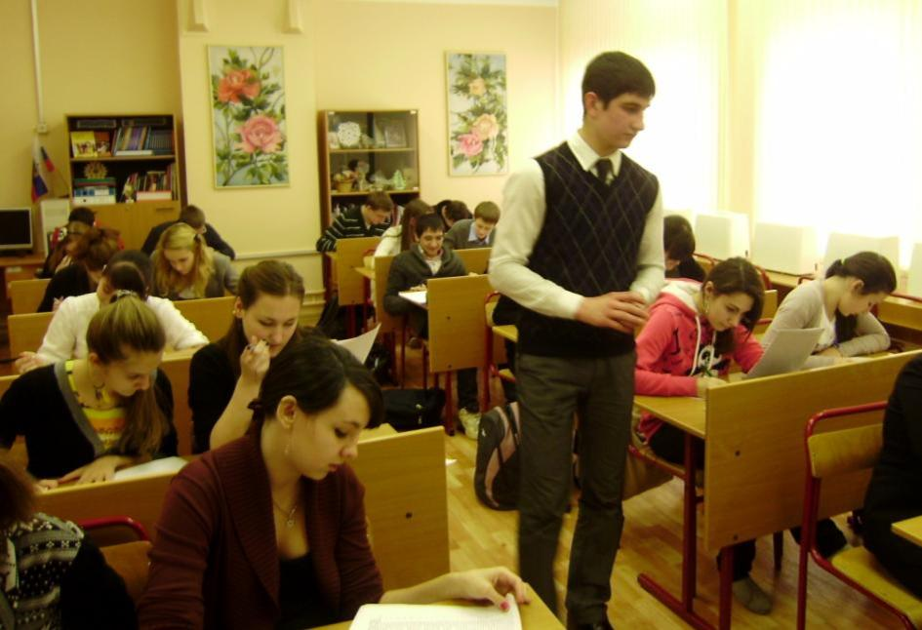
«Мы молоды, талантливы и образованы»
По программе профориентации в рамках предметной недели прошли семинары учащихся
9 - 10 – 11 классов, которые провели специалисты
Университета «Синергия» и ЦСО и ПО «Ясенево».
Организатор мероприятия учитель по профессиональному самоопределению Шестакова И.В.

Slide 7

ТЕАТР МОДЫ
В работе форума примет участие команда учащихся 9 – 10 классов
ГБОУ СОШ № 1970 по руководством учителя технологии Шестаковой И.В.

Slide 8

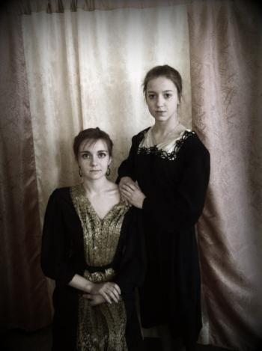
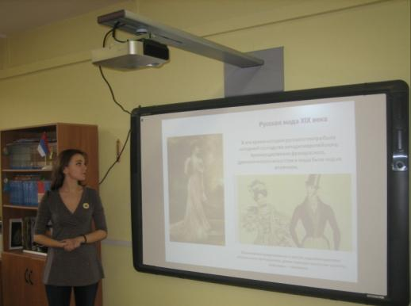
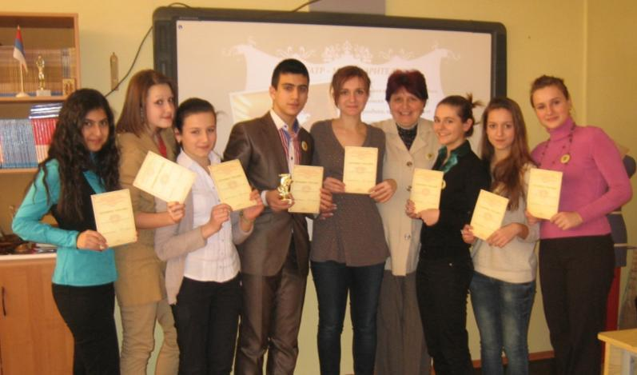
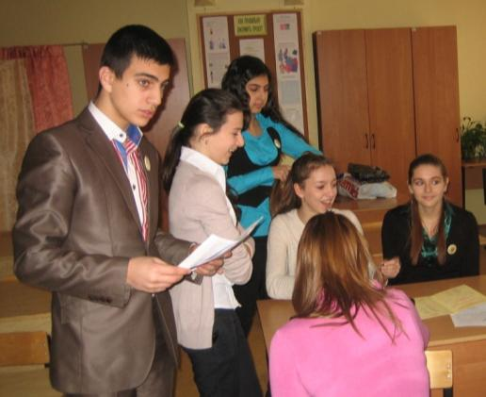
Театр — это праздник души

Slide 9
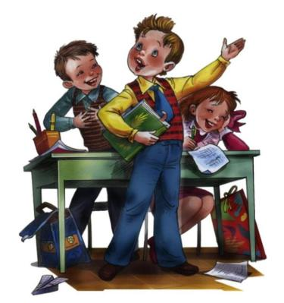
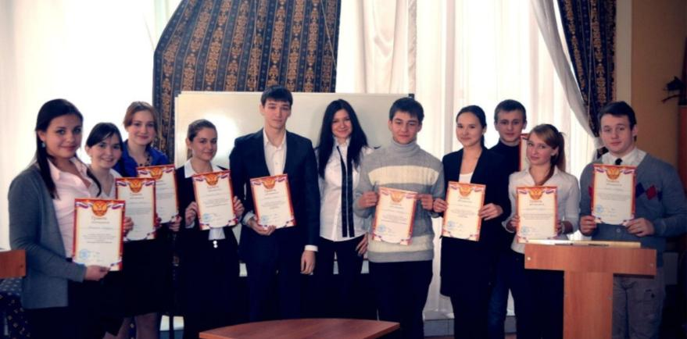
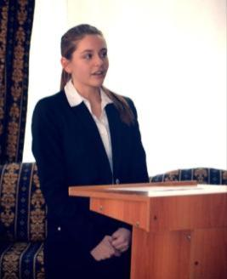
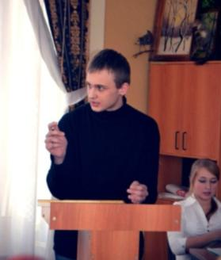
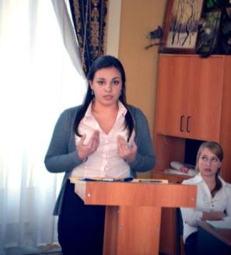
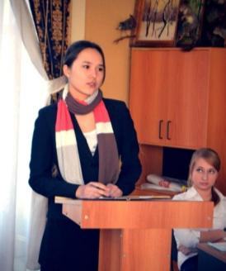
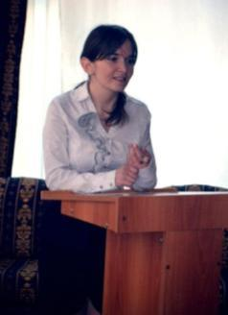
Дебаты учащихся 10 класса
«Имеет ли право ученик самостоятельно выбирать предметы изучения в старшей школе»
Организатор мероприятия учитель информатики Жипа Филиппова Ю.Д.

Slide 10

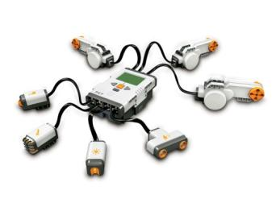
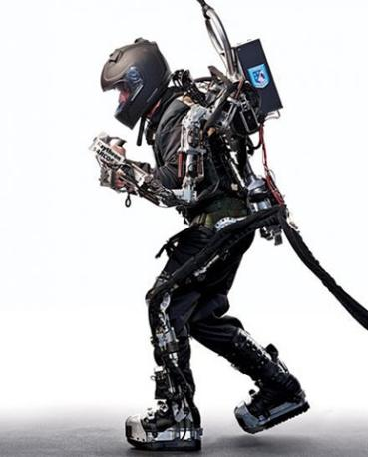
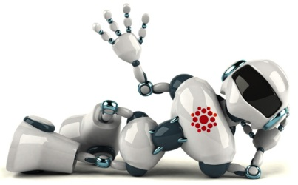
«Наш первый программируемый робот»
Открытое занятие кружка по
Робототехнике
увлекательное путешествие в мир программирования и информатики;
программирование и управление роботом лего;
развитие навыков алгоритмизации, логического и комбинаторного мышления;
Организатор мероприятия учитель информатики
Харченко Е.С.

Slide 11
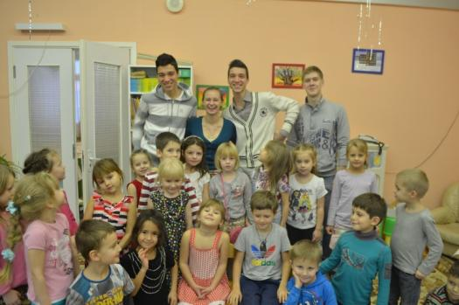
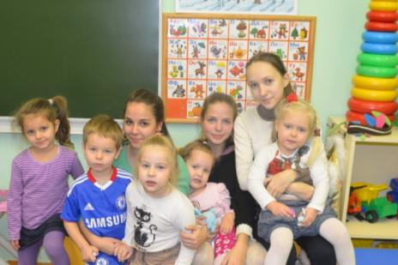
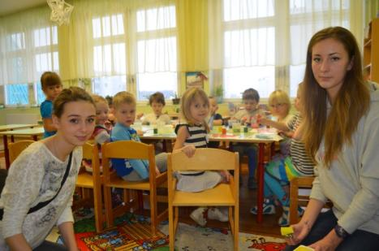
Психолого-педагогическая практика учащихся 11 «А» класса в детском саду № 2586
В рамках программы сотрудничества «Детский Сад и Школа», а также в планах практической реализации психолого-педагогического профиля обучения старшеклассников в нашей школе проводится практика 11 класса в детском саду № 2586. Наши учащиеся создают вместе с воспитанниками сада оригинальные творческие работы на тему Новогоднего Торжества. Практика проходит в духе взаимного обогащения и развития!
Организатор мероприятия учитель педагогики и психологии Харченко Е.С.

Slide 12
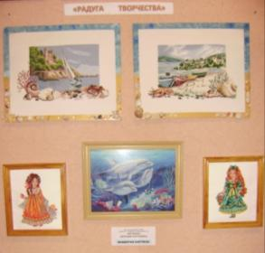
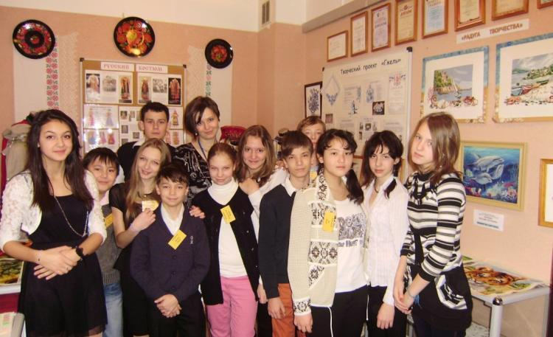
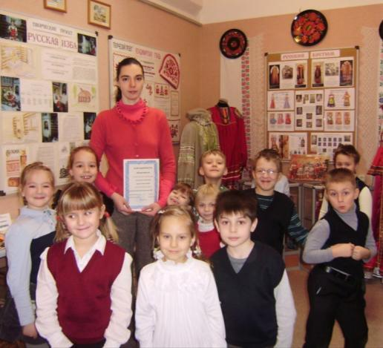
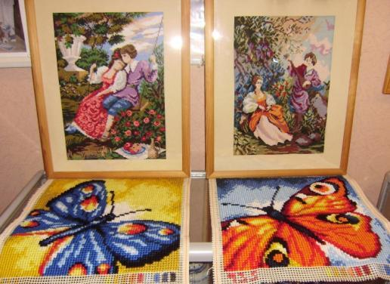
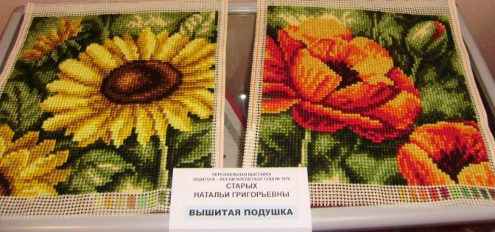
Выставка «РАДУГА ТВОРЧЕСТВА»
На выставке представлены работы педагогов школы Старых Натальи Григорьевны и Харченко Евгении Сергеевны

Slide 13
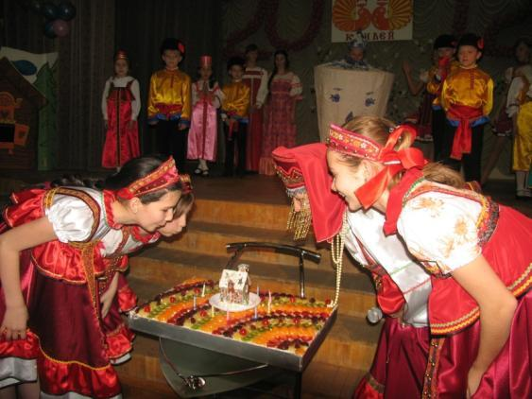
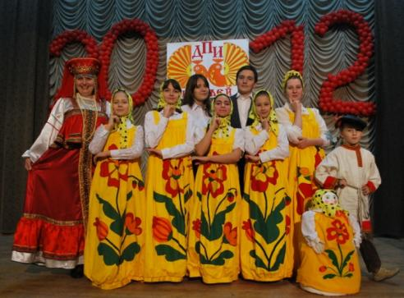

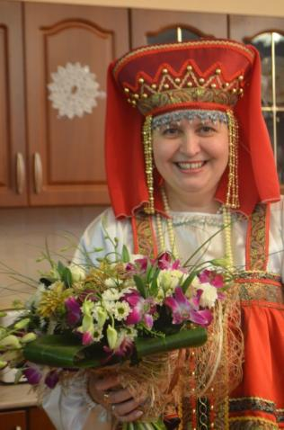
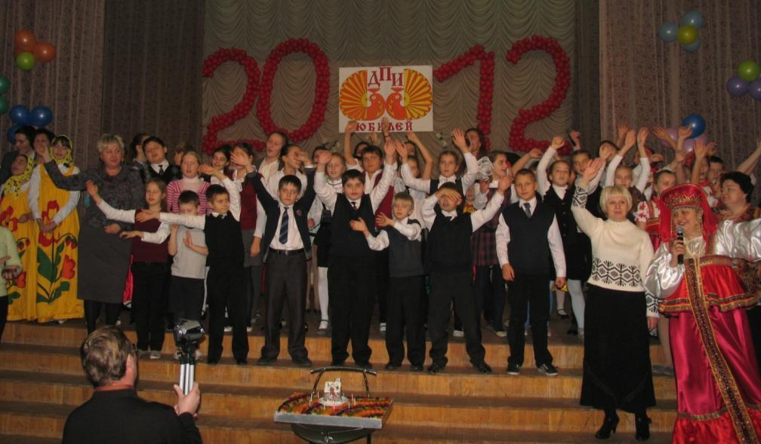
Юбилей музея ДПИ
Организатор мероприятия руководитель музея ДПИ Шестакова И.В.

Slide 14
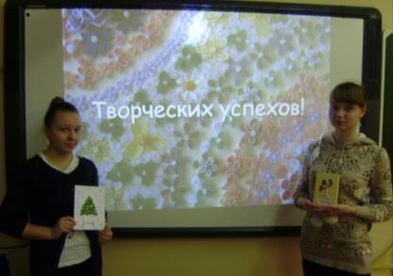
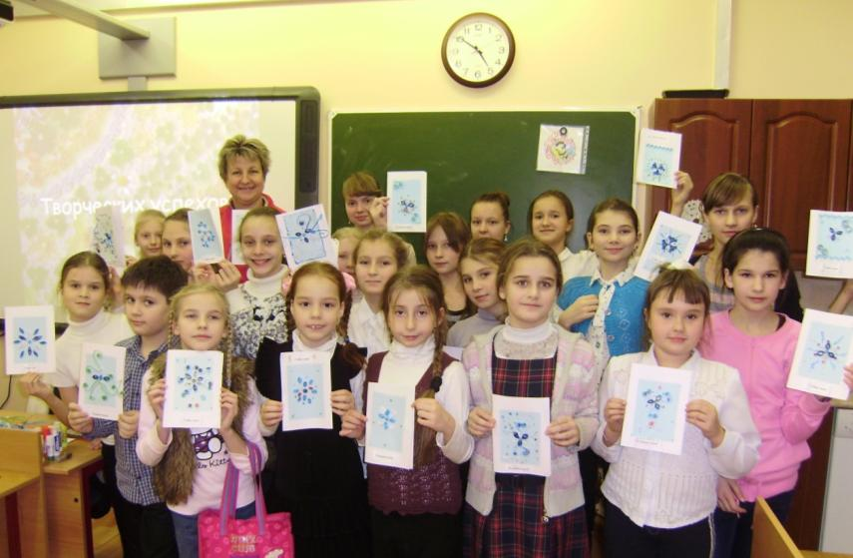
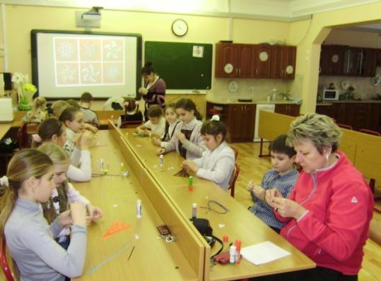
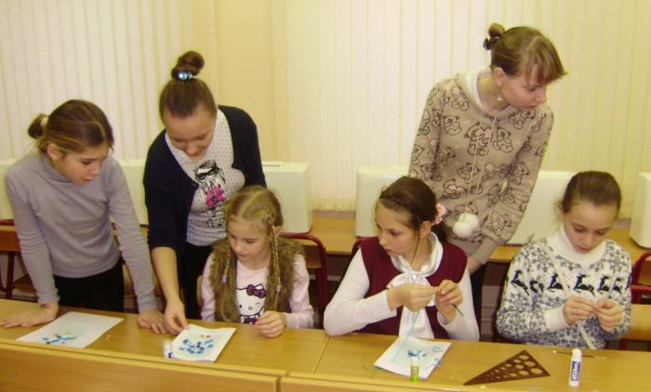
«Новогодняя открытка»
Изготовление поздравительной открытки в технике квиллинг
Мастер – класс проводят учащиеся 8 «Г» класса
ГБОУ СОШ № 1970
Благова Анастасия и Чеклина Мария
Участники мастер – класса учащиеся 6 «А» класса и фитнес – студия «Звездочки» под руководством Мелентьевой А.В.
Организатор мероприятия учитель технологии Шестакова И.В.

Slide 15
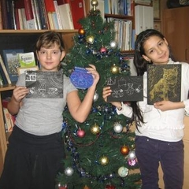
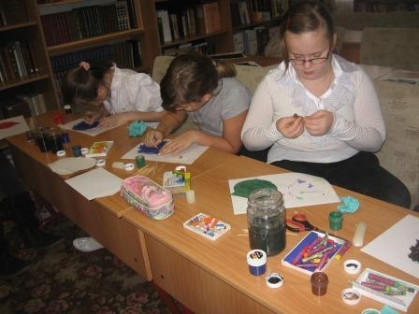
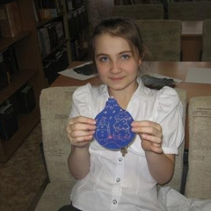
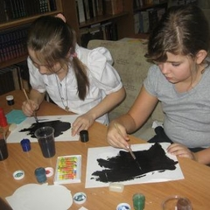
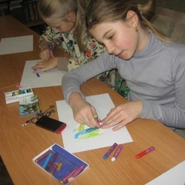
Мастер-класс рисунка в технике "граттаж"
Организатор мероприятия учитель ИЗО
Базанова Е.М.

Slide 16

БЛАГОДАРНОСТЬ
Объявляется коллективу
МО учителей технологии, информатики, ИЗО и профориентации
за творческий подход в организации мероприятий проведенных в рамках предметной недели
Председатель МО Шестакова И.В.

